Slide 1
持續專業培訓知多D系列
短片4
個人持牌人的牌照如持續暫時吊銷達180日而撤銷，應如何計算所需的持續專業培訓時數？
保險業監管局
市場行為部
二零二一年六月

Slide 2
個人持牌人的牌照如持續暫時吊銷達180日而撤銷，應如何計算所需的持續專業培訓時數？
根據與持續專業培訓相關的常見問題A4(d)：
在新監管制度下，如個人持牌人不再獲任何主事人委任，或者委任該個人持牌人的主事人牌照已暫時吊銷（如適用），該個人持牌人的牌照會根據《保險業條例》第64ZI、64ZJ或64ZK條暫時吊銷。
如個人持牌人的牌照持續暫時吊銷達180日，則該個人持牌人的牌照在該期間屆滿時撤銷。在此情況下：
由個人持牌人的牌照撤銷該日起，由於該名人士不再被視為個人持牌人，因此無須遵守持續專業培訓規定。

Slide 3
個人持牌人的牌照如持續暫時吊銷達180日而撤銷，應如何計算所需的持續專業培訓時數？
例1：
在2018年8月14日獲香港保險顧問聯會登記，並獲主事人D委任為業務代表（經紀）
保監局的新監管制度在2019年9月23日開始實施
2019年12月10日起不再獲主事人D委任：牌照暫時吊銷
因牌照持續暫時吊銷滿180日，該牌照在2020年6月8日被撤銷
在2020年9月17日獲保監局新發牌，並獲主事人E委任為業務代表（經紀）
第二個評核期於2021年7月31日完結
該個人持牌人的牌照被暫時吊銷滿180日（2019年12月11日至2020年6月7日），而暫時吊銷亦於2019年9月23日後發生。因此，該牌照在2020年6月8日被撤銷。 該個人持牌人於2020年6月8日起無須遵守持續專業培訓規定。

Slide 4
個人持牌人的牌照如持續暫時吊銷達180日而撤銷，應如何計算所需的持續專業培訓時數？
例1：
在2018年8月14日獲香港保險顧問聯會登記，並獲主事人D委任為業務代表（經紀）
保監局的新監管制度在2019年9月23日開始實施
2019年12月10日起不再獲主事人D委任：牌照暫時吊銷
因牌照持續暫時吊銷滿180日，該牌照在2020年6月8日被撤銷
在2020年9月17日獲保監局新發牌，並獲主事人E委任為業務代表（經紀）
第二個評核期於2021年7月31日完結
該個人持牌人其後於2020年9月17日獲保監局新發牌，因此計算持續專業培訓時數的開始日期為2020年9月17日。

Slide 5
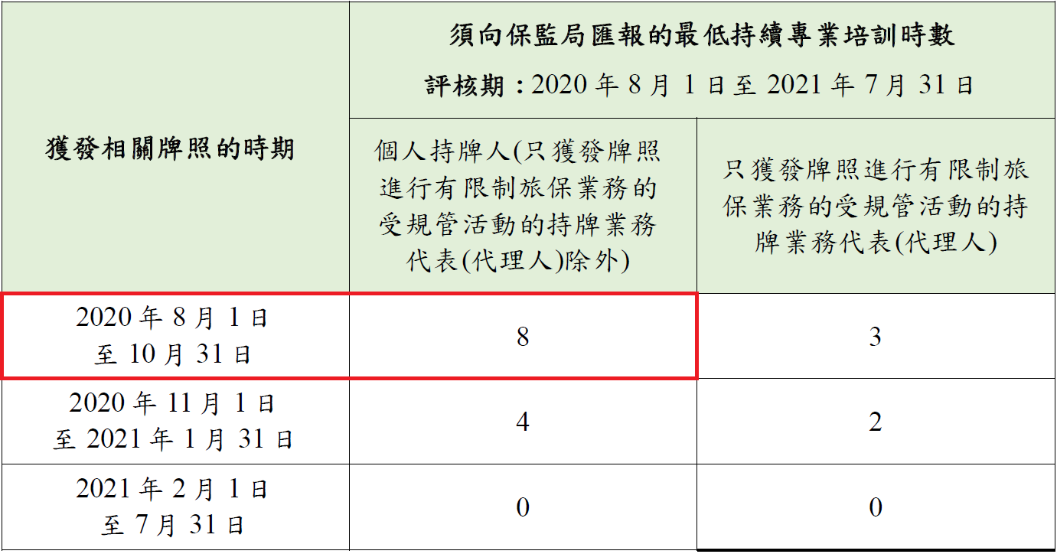
個人持牌人的牌照如持續暫時吊銷達180日而撤銷，應如何計算所需的持續專業培訓時數？
例1：
《指引24》附件3表(3)
該個人持牌人於合併持續專業培訓評核期內需獲取最少8個持續專業培訓時數（第一個評核期：0個時數；第二個評核期：8個時數）

Slide 6
請參閱保監局網站內的「持續專業培訓規定」專頁以獲得更多資訊。
www.ia.org.hk
www.ia.org.hk/tc/supervision/reg_ins_intermediaries/cpd.html

